Slide 1


疫情不减高昂预期，本周盘面强势运行
2022年4月1日
衡焱 投资咨询证号：Z0016768 从业资格证号：F03090081
钱龙 从业资格证号：F3077614

Slide 2

一周价格观察（周五数据）
品种 | 主力合约收盘（涨跌） | 现货价格（涨跌） | 基差 | 月差
螺纹 | 5189(+97） | 5050（+30） | -39 | 24
热卷 | 5345(+91） | 5240（+50） | -105 | 26
铁矿 | 940(+24.5） | 1005（+5） | 115 | 14
焦炭 | 3997(+62） | 3900（+20） | -97 | 190.5
焦煤 | 3244(+58) | 3245（0） | 1 | 191
预计下周市场强弱顺序：铁矿、热卷、螺纹、焦炭、焦煤
价格因子分析
品种 | 供应 | 需求 | 库存 | 基差 | 价格水平
螺纹 | 疫情影响钢厂生产，本周钢厂供应下降 | 下游需求冻结，表需同期低位 | 库存小幅下滑，变动较小 | 平水 | 正常
热卷 | 产量小幅下滑 | 需求保持稳定 | 去库保持节奏，库存同期低位 | 升水 | 正常
铁矿 | 海外发运反弹，巴西发运大幅增长，到港量减少 | 疫情影响运输和需求，但市场看好疫情结束后的补库 | 港库继续去库 | 贴水 | 正常
焦炭 | 焦化开工稳定恢复，但炼焦利润依旧处于低位 | 钢厂持续存在补库需求，但对高价焦接受能力减弱 | 疫情影响运输，焦化厂暂时累库 | 升水 | 偏高
焦煤 | 河北、内蒙迎来环保督察，供应整体趋紧 | 部分焦企开始刚性补库，煤矿出货状况好转 | 钢厂依旧处于去库状态，下游库存总体偏低 | 平水 | 偏高

Slide 3
逻辑及策略
本周黑色市场走势偏强，除焦煤外各品种均在周五创下本轮反弹新高，而焦煤也接近前期高点。螺纹、铁矿周五均收大阳线。 螺纹钢方面，本周螺纹产量减少7.78万吨至303.37万吨，社库环比减少0.51万吨至966.11万吨，厂库环比减少6.92万吨至307.03万吨。螺纹周产量由升转降，总库存再次转为小幅回落。本周螺纹表观消费量环比增加3.41万吨至310.8万吨。疫情对供需影响持续，总体来说数据符合市场预期。不过本周的国常会指出要咬定全年发展目标不放松，把稳增长放在更加突出的位置，后期政策宽松的预期进一步增强。整体看目前螺纹盘面仍处于弱现实、强预期的局面，短期仍以高位震荡对待。 铁矿方面，247家钢厂的高炉开工率77.45%，环比下降0.76%，比去年同期下降6%；日均铁水产量226.1万吨，环比减少4.17万吨，同比下降6.27万吨。全国45个港口进口铁矿库存为15389.02万吨，环比下降128.91万吨；日均疏港量269.19万吨增4.98万吨。供应端海外发运继续恢复，巴西发运增幅较大，不过到港量本周有所缩减。需求端来看，唐山部分区域解除区域风控，且钢厂原料库存处于低位。目前市场对于疫情缓解后的预期也较为强烈，疫情缓解后可期待钢材需求增加，或带动原料铁矿石的补库需求，对价格有所支撑。多空交织下，预计近期价格呈现震荡走势。 焦炭方面，Mysteel统计全国230家独立焦企样本：产能利用率78.1%，周环比增0.1%；230家焦化厂焦炭库存86.5万吨增13.5万吨；247家钢厂样本焦炭库存707.41万吨，增9.2万吨。疫情对供需两端均产生一定影响，焦企库存相对偏高，不过近期唐山等地开始陆续解封，运力恢复后钢厂补库需求回暖。现货博弈中暂稳运行，钢厂利润偏低对高价原料抵触情绪较强，预期回暖后焦企挺价意愿上升。目前黑色系整体情绪乐观，盘面表现较为强势，成本支撑较强，高位波动或加剧。 焦煤方面，甘其毛都口岸连续两日通关车数降至180车以下，满都拉口岸维持70余车，两口岸近期整体总通车数保持在250-290车区间内。三大主要口岸总通关车数较上周同期减43车，蒙5#精煤报价2975元/吨，柳林中硫主焦2990元/吨。本周河北、内蒙等地迎来新一轮环保督察，供应整体依然偏紧，随着运输好转、情绪回暖，部分焦企开始适当补库，煤矿出货有所好转。乐观情绪支撑下，盘面短期仍是易涨难跌的局面。

Slide 4
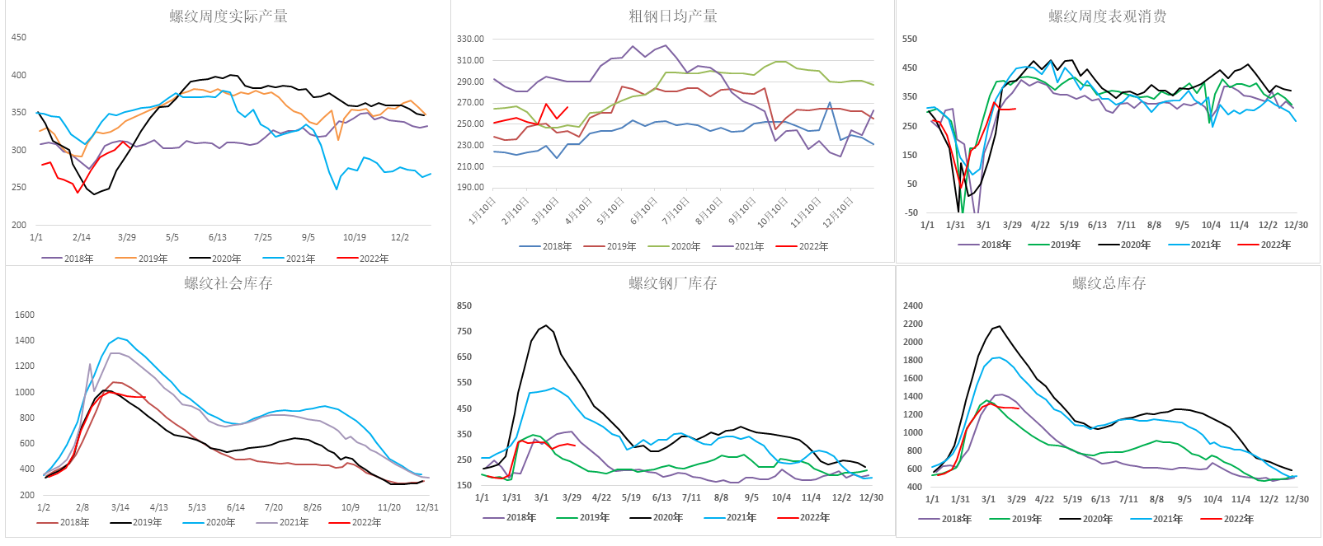
螺纹供求：钢厂产量止增，接近同期最低位

Slide 5
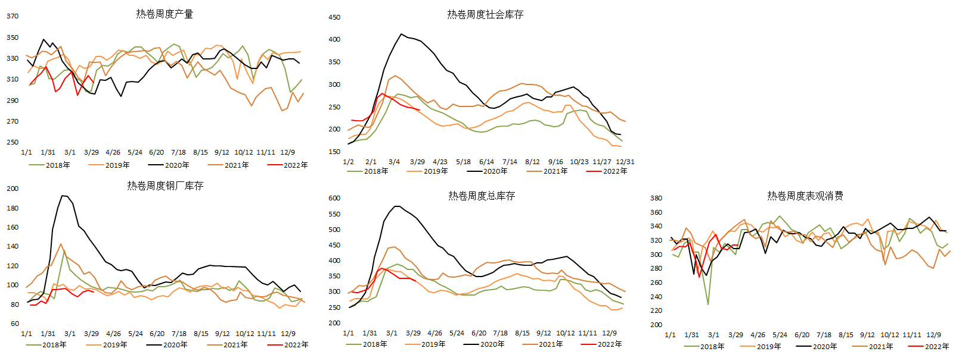
热卷供求：热卷去库进度较好，消费暂稳

Slide 6
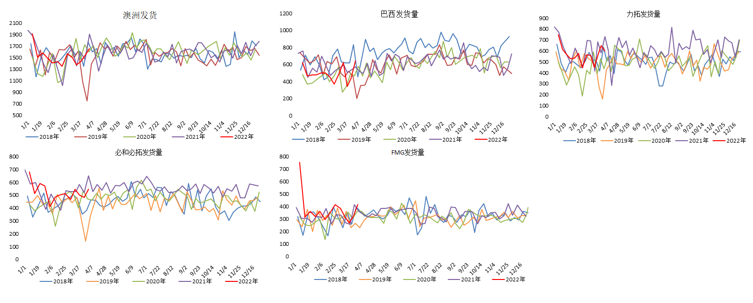
铁矿石供求：海外发运持续反弹，巴西发运大幅增长

Slide 7
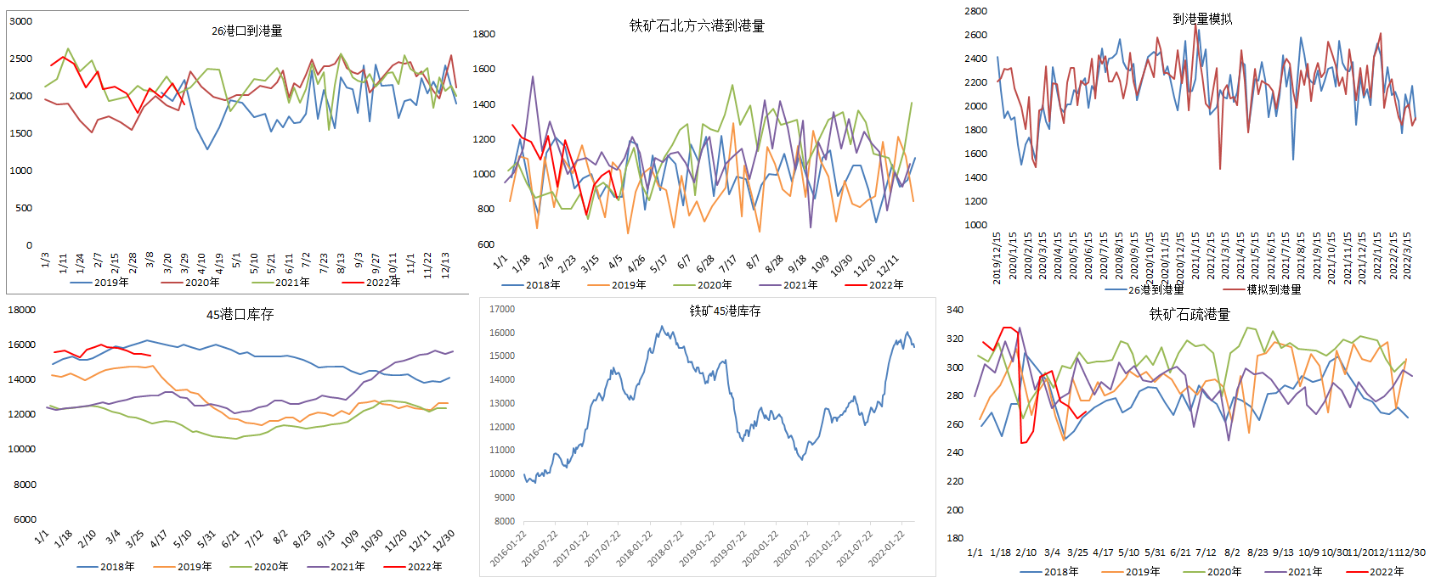
铁矿供求：到港下滑，港库继续去库

Slide 8
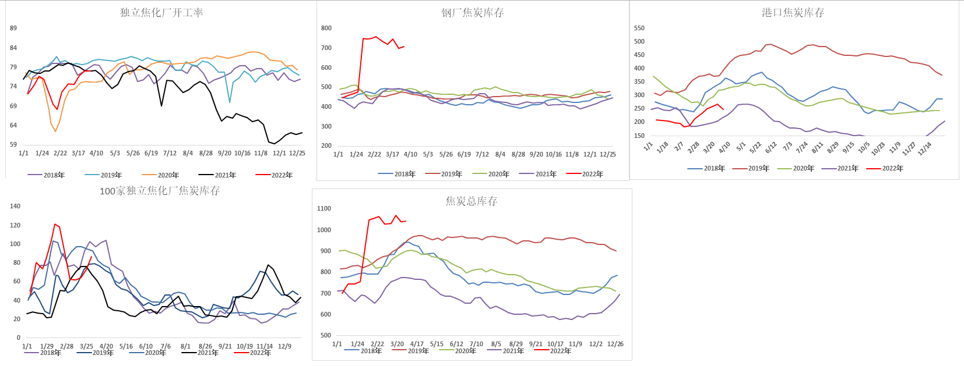
焦炭供求：焦化厂继续累库，疫情影响焦炭运输
注：焦化厂、钢厂样本发生变化，数据有跳涨

Slide 9
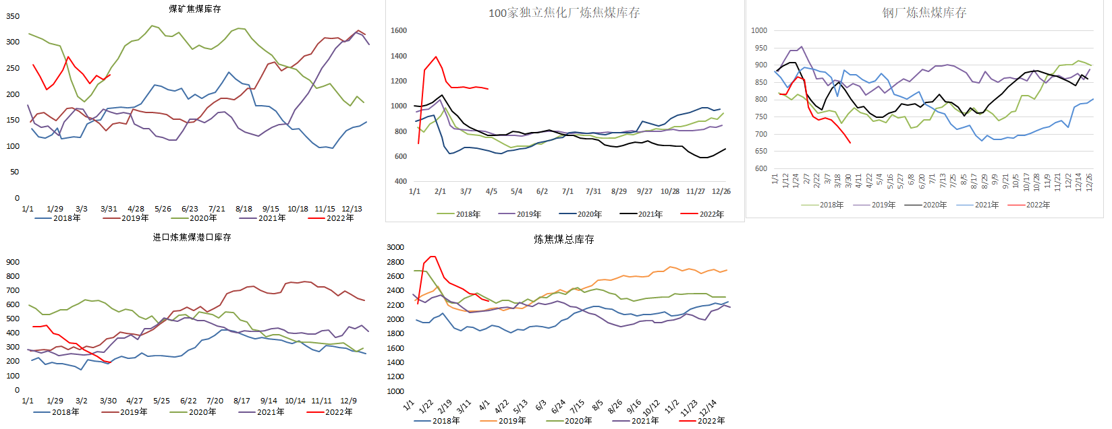
焦煤供求：钢厂库存持续下滑，存在一定补库需求
注：焦化厂样本发生变化，数据有跳涨

Slide 10
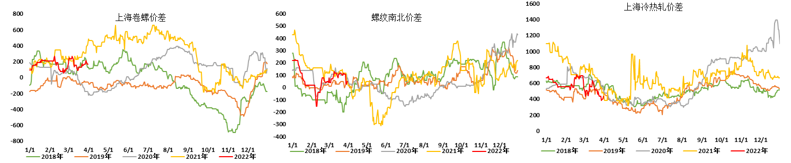
钢材价差：冷热差继续回落

Slide 11
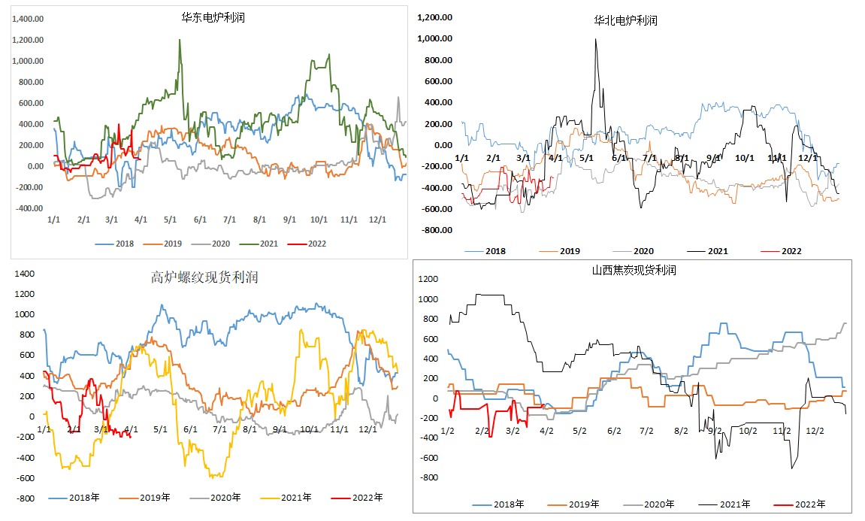
现货利润：炼钢利润保持低位，高炉利润小幅下滑

Slide 12
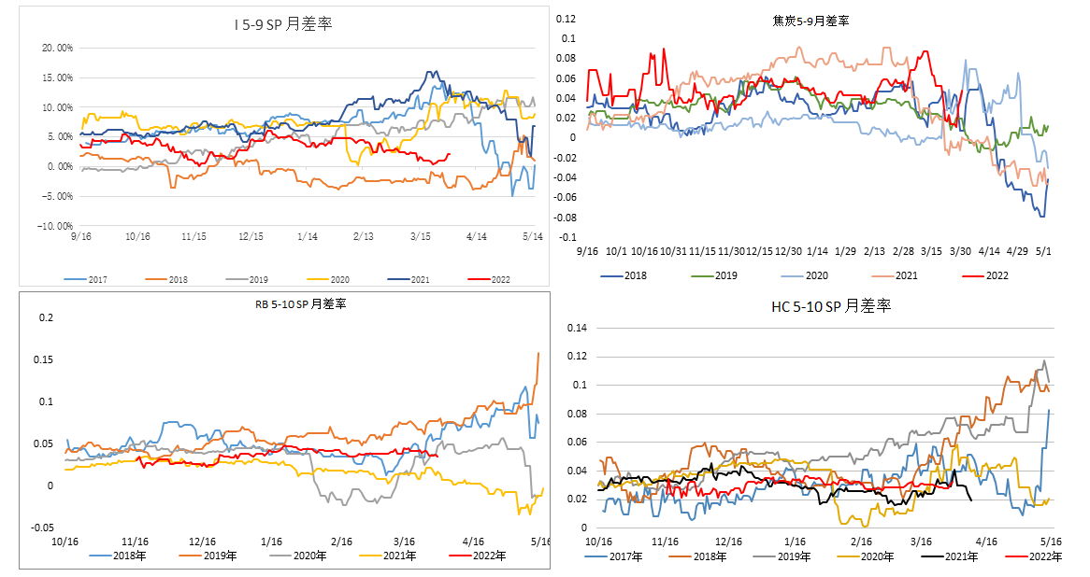
月差：焦炭月差反弹走强，钢材月差小幅上扬

Slide 13
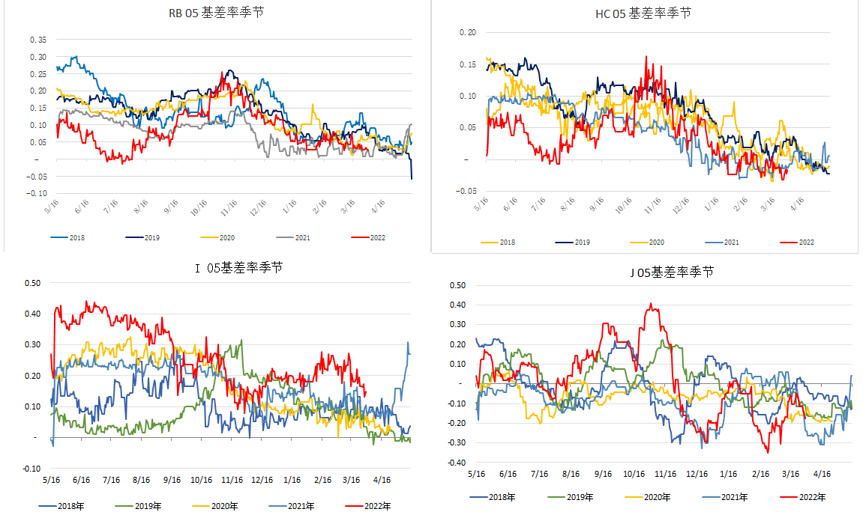
基差：炉料基差继续走弱

Slide 14
免责声明
本报告的信息均来源于公开资料，我公司对这些信息的准确性和完整性不作任何保证，也不保证所包含的信息和建议不会发生任何变更。我们已力求报告内容的客观、公正，但文中的观点、结论和建议仅供参考，报告中的信息或意见并不构成所述品种的操作依据，投资者据此做出的任何投资决策与本公司和作者无关。

Slide 15
谢谢大家的观看
Thanks for watching.

